Slide 1
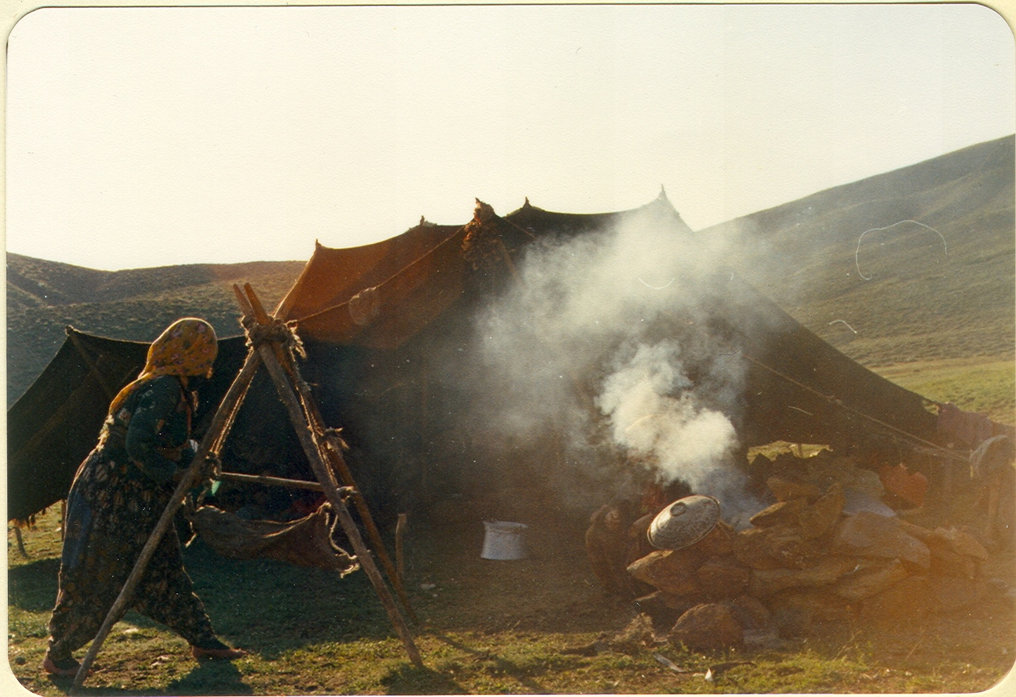
ANADOLU GÖÇER KÜLTÜRÜ
...sınırlar çizilmeden, duvarlar örülmeden...
Prof. Dr. M. Muhtar Kutlu
Ankara Üniversitesi DTCF Halkbilim Bölümü

Slide 2
HALK KÜLTÜRÜNÜN TEMEL DİNAMİĞİ: GÖÇERLER

Slide 3
Anadolu göçer topluluklarında geleneğe bağlı üretimle sürdürülen göçebe hayvancılık, çevresinde kümelenen kalıplaşmış bir dizi süreçle geleneksel bir kurum niteliğindedir. Geleneklerine sığınmış bir toplum örneği olarak hayvancı toplum özelliklerinden izler taşıyan ve buna bağlı yerel yaşama biçimlerini çarpıcı özellikleriyle dışa vuran geleneksel çevreyi oluştururlar.

Slide 4
Yaşayan kültürlerinde hayvancı toplum olmanın en canlı örnekleri, geleneksel hayvancılık uygulamalarıyla karşımıza çıkar. Hayvanların bakımı, beslenmesi ve korunması; hayvan hastalıklarının teşhis ve sağaltılması; çoban ve çobanlık hayatı; hayvan ürünlerinin elde edilişi; üretim araç ve gereçleri; günlük ve törensel hayatı düzenleyen ritüel, kutlama ve şenlikler bu kültürün bilgi, beceri yaratı, inanç ve deneyimlerle dolu zengin bir görünümünü sergilemektedir.

Slide 5
Ayrıca göçer toplulukların sözlü anlatımlar, ozanlık geleneği, etno-botanik, etno-tıp, takvim geleneği, yeme-içme kültürü, sanat ve el sanatları geleneği gibi alanlarda kültürel belleğin “sözlü kaynakları”nı oluşturdukları unutulmamalıdır.
Göçer toplulukların bu alandaki ürünleri, bugün ile geçmiş arasında bağlantılar kurmak, birçok terim, kavram ve kültürel özlü olayları tarihsel uzantısına bağlayarak açıklamak bakımından da kaynak niteliğindedir. Bu yönüyle Anadolu’da göçerler halk kültürünün temel dinamiklerinden biri olmuştur.

